Slide 1

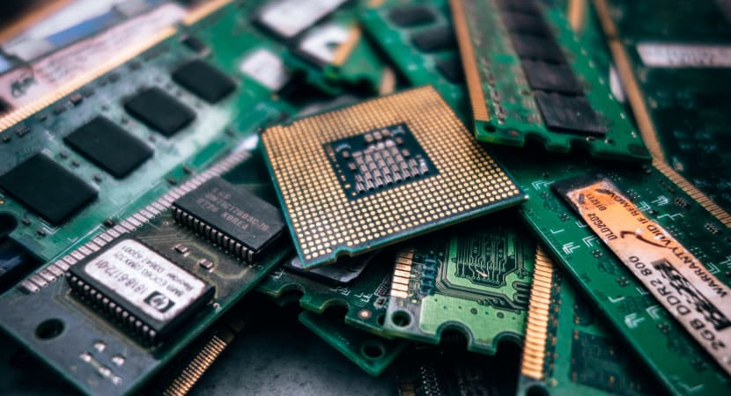
ITQ1001
ดิจิทัลสำหรับเทคโนโลยีสารสนเทศ
Digital for Information Technology
การแทนข้อมูลในหน่วยความจำ

Slide 2
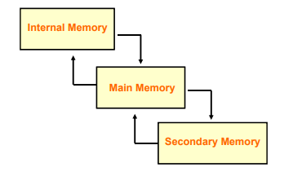
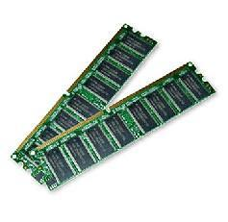
การแทนข้อมูลในหน่วยความจำ
หน่วยความจำ
การเคลื่อนย้ายข้อมูลของหน่วยความจำประเภทต่างๆ
ประเภทของหน่วยความจํา
Internal Memory
2. Main Memory
3. Secondary Memory

Slide 3
หน่วยความจำ
การแทนข้อมูลในหน่วยความจำ
หน่วยความจำภายใน (Internal Memory)
หน่วยความจำภายใน (Internal Memory) เป็นหน่วยความจำถาวรที่มีการเก็บและลบข้อมูล
จากผู้ใช้งานโดยตรงซึ่งเมื่อไม่มีไฟฟ้าเลี้ยงข้อมูลที่อยู่ในหน่วยความจำภายใน(Internal Memory)
ก็ยังคงอยู่ไม่สูญหายไปไหน ข้อมูลส่วนมากที่จะเก็บไว้ในหน่วยความจำภายใน
(Internal Memory) ก็คือ ภาพถ่าย วิดีโอ เพลง เอกสารและข้อมูลแอพพลิเคชั่น
กรณีหน่วยความจำภายในของสมาร์ทโฟนอาจเป็นประเภท
eMMC (embedded MultiMediaController) หรือ UFS (Universal Flash Storage)
ประเภทของหน่วยความจํา
Internal Memory

Slide 4
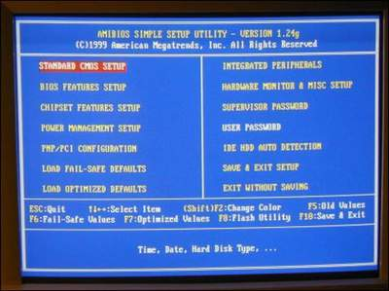
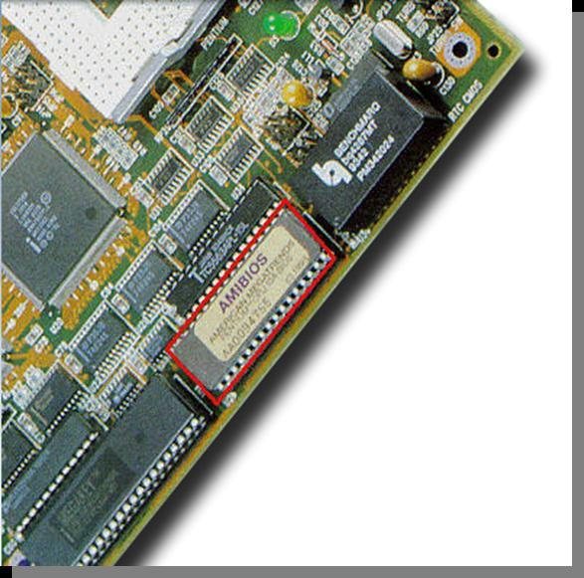
หน่วยความจำ
2.หน่วยความจำหลัก (Main Memory Unit)
เป็นอุปกรณ์ที่ใช้ในการจดจำข้อมูล และโปรแกรมต่าง ๆ ที่อยู่ระหว่างการประมวลผลของคอมพิวเตอร์ บางครั้งอาจเรียกว่า หน่วยเก็บข้อมูลหลัก (Primary storage)
แบ่งออกได้เป็น 2 ประเภท คือ
2.1 หน่วยความจำหลักแบบอ่านได้อย่างเดียว (Read Only Memory - ROM)
เป็นหน่วยความจำแบบสารกึ่งตัวนำชั่วคราวชนิดอ่านได้อย่างเดียว ใช้เป็นสื่อบันทึกในคอมพิวเตอร์ เพราะไม่สามารถบันทึกซ้ำได้ หน่วยความจำประเภทนี้แม้ไม่มีไฟเลี้ยงต่ออยู่ ข้อมูลก็จะไม่หายไปจากหน่วยความจำ (nonvolatile)

Slide 5
หน่วยความจำ
2.หน่วยความจำหลัก (Main Memory Unit)
2.1 หน่วยความจำหลักแบบอ่านได้อย่างเดียว (Read Only Memory - ROM)
โดยทั่วไปจะใช้เก็บข้อมูลที่ไม่ต้องมีการแก้ไขอีกแล้วเช่น เก็บโปรแกรมไบออส
(Basic Input output System : BIOS) หรือเฟิร์มแวร์ที่ควบคุมการทำงานของคอมพิวเตอร์ใช้เก็บโปรแกรมการทำงานสำหรับเครื่องคิดเลขใช้เก็บโปรแกรมของคอมพิวเตอร์ที่ทำงาน
เฉพาะด้าน
เช่น ในรถยนต์ที่ใช้ระบบคอมพิวเตอร์ควบคุมวงจร ควบคุมในเครื่องซักผ้า เป็นต้น

Slide 6
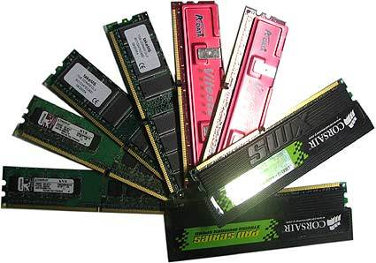
หน่วยความจำ
การแทนข้อมูลในหน่วยความจำ
2.หน่วยความจำหลัก (Main Memory Unit)
2.2 หน่วยความจำหลักแบบแก้ไขได้ (Random Access Memory - RAM)
เป็นหน่วยความจำหลัก ที่ใช้ในระบบคอมพิวเตอร์ยุคปัจจุบัน หน่วยความจำชนิดนี้ อนุญาตให้เขียนและอ่านข้อมูลได้ในตำแหน่งต่างๆ อย่างอิสระข้อมูลในแรม อาจเป็นโปรแกรมที่กำลังทำงาน หรือข้อมูลที่ใช้ในการประมวลผล ของโปรแกรมที่กำลังทำงานอยู่ ข้อมูลในแรมจะหายไปทันที เมื่อระบบคอมพิวเตอร์ถูกปิดลง เนื่องจากหน่วยความจำชนิดนี้ จะเก็บข้อมูลได้เฉพาะเวลาที่มีกระแสไฟฟ้าหล่อเลี้ยงเท่านั้น

Slide 7
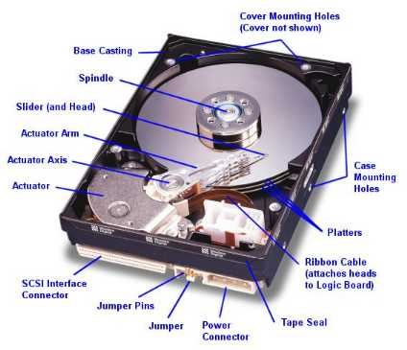
หน่วยความจำ
การแทนข้อมูลในหน่วยความจำ
3.Secondary Memory
หรือ เป็นหน่วยเก็บข้อมูลสำรอง (Secondary Storage Unit)
อุปกรณ์เก็บข้อมูลสำรอง สามารถจำแนกได้เป็น 2 ประเภทหลัก ๆ ดังนี้
จานแม่เหล็ก ( magnetic disk storage)
จานแม่เหล็กเป็นอุปกรณ์เก็บข้อมูลสำรองที่นิยมใช้กันอย่างแพร่หลายกับเครื่องคอมพิวเตอร์ทุกประเภท จานแม่เหล็กประกอบด้วยแผ่นพลาสติกหรือโลหะที่เคลือบด้วยสารแม่เหล็ก ข้อมูลสามารถบันทึกและอ่านจากผิวหน้าที่เคลือบด้วยสารแม่เหล็กนี้ จานแม่เหล็กเป็นอุปกรณ์จัดเก็บข้อมูลที่มีความจุสูง มีความเชื่อถือได้ และยังสามารถเข้าถึงข้อมูลได้อย่างรวดเร็ว ประเภทของจานแม่เหล็ก เช่น ฮาร์ดดิสก์ ( hard disk )

Slide 8
การแทนข้อมูลในหน่วยความจำ
การเคลื่อนย้ายข้อมูลของหน่วยความจำประเภทต่างๆ
หน่วยความจำ
ประเภทของหน่วยความจํา
Internal Memory
2. Main Memory
3. Secondary Memory
-โปรแกรมจะต้องอยู่ใน memory ก่อนที่จะเริ่มทำงานได้
- หลายๆโปรแกรมทำงานพร้อมกัน
- หลายๆโปรแกรมต้องอยู่ใน memory
- memory มีขนาดจำกัดทำอย่างไรจึงจะทำให้หลายๆโปรแกรมทำงานได้อย่างมีประสิทธิภาพมากที่สุดภายใต้ทรัยากรที่มีจำกัด

Slide 9
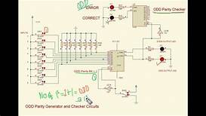
การแทนข้อมูลในหน่วยความจำ/การตรวจสอบข้อมูล
หน่วยความจำของไมโครคอมพิวเตอร์ที่ใช้กันอยู่ในขณะนี้ มีขนาดความกว้าง 8 บิต
และเก็บข้อมูลเรียงกันไป โดยมีการกำหนดตำแหน่งซึ่งเรียกว่า เลขที่อยู่ (address)
เพื่อให้ข้อมูลที่เก็บมีความถูกต้อง การเขียนหรืออ่านทุกครั้งจึงต้องตรวจสอบความถูกต้อง
ของข้อมูล
วิธีที่ง่ายและนิยมใช้กันคือการเพิ่มอีก 1 บิต เรียกว่า บิตพาริตี (parity bit)
บิตพาริตีที่เพิ่มเติมเข้าไปจะทำให้ข้อมูลทั้งหมดในส่วนนั้นมีเลข 1 เป็นจำนวนคู่
หรือจำนวนคี่

Slide 10
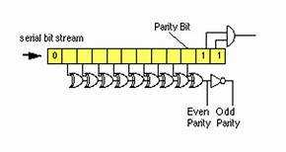
การตรวจสอบข้อมูลด้วย บิตตรวจสอบ Parity Bit
บิตตรวจสอบ (Parity Bit) คือ บิตที่เพิ่มเข้าไปในข้อมูล โดยไม่จำเป็นว่าจะต้องนำไปต่อท้ายหรือขึ้นต้น เพื่อทำให้แน่ใจว่าบิตที่เป็นค่า 1 ในข้อมูลมีจำนวนเป็นเลขคู่หรือเลขคี่ การใช้พาริตี้บิตเป็นวิธีที่ง่ายอย่างหนึ่งในการตรวจจับและแก้ไขความผิดพลาด
พาริตี้บิต มีไว้ตรวจสอบความผิดพลาดจากสื่อสารหรือส่งข้อมูล ซึ่งอาจมีสาเหตุต่างๆทำให้คอมพิวเตอร์ส่งข้อมูลผิดจาก 0 เป็น 1 ก็ได้
หากต้องการตรวจสอบว่าคอมพิวเตอร์ส่งข้อมูลผิดพลาดหรือไม่ก็สามารถดูได้จากพาริตี้บิตนี้ โดยต้องทราบว่าคอมพิวเตอร์ที่ใช้นั้นเป็นระบบพาริตี้เลขคู่หรือพาริตี้เลขคี่ และคอมพิวเตอร์จะนับจำนวนเลข 1 ของแต่ละไบต์ว่ามีจำนวนเท่าใด

Slide 11
การตรวจสอบข้อมูลด้วย บิตตรวจสอบ Parity Bit
บิตตรวจสอบ (Parity Bit)
พาริตี้บิตมีสองชนิด คือ พาริตี้บิตคู่ กับ พาริตี้บิตคี่
พาริตี้บิตคู่ มีค่าเป็น 1 เมื่อจำนวนของเลข 1 ในข้อมูลเป็นจำนวนคี่ (ซึ่งทำให้จำนวนเลข 1 ทั้งหมดเป็นจำนวนคู่เมื่อรวมกับบิตนี้)
พาริตี้บิตคี่ มีค่าเป็น 1 เมื่อจำนวนของเลข 1 ในข้อมูลเป็นจำนวนคู่ (ซึ่งทำให้จำนวนเลข 1 ทั้งหมดเป็นจำนวนคี่เมื่อรวมกับบิตนี้)

Slide 12
การใช้บิตตรวจสอบ (Parity Checks)
เป็นวิธีการตรวจจับข้อผิดพลาดอย่างง่ายและเก่าแก่โดยจะใช้บิตพาริตี้ซึ่งประกอบด้วยเลขไบนารี 0 หรือ 1 ปะท้ายเพิ่มเข้ามาอีกหนึ่งบิตเพื่อใช้เป็นบิตตรวจสอบ
โดยวิธีนี้จะมีอยู่ 2 วิธีด้วยกันคือ การตรวจสอบบิตภาวะคู่ (Even Parity) และการตรวจบิตภาวะคี่ (Odd Parity)
โดยการใช้ Parity bit โดยเพิ่มเลขฐานสองขึ้นมาอีก 1 หลัก
ให้แก่ตัวเลขเป็นเลขคี่ (Odd) หรือ เลขคู่ (Even) ดังตารางทางด้านเครื่องรับก็ต้องทำการตรวจสอบ Parity Bit ว่าตรงตามผลการบวกตัวเลขหรือไม่

Slide 13
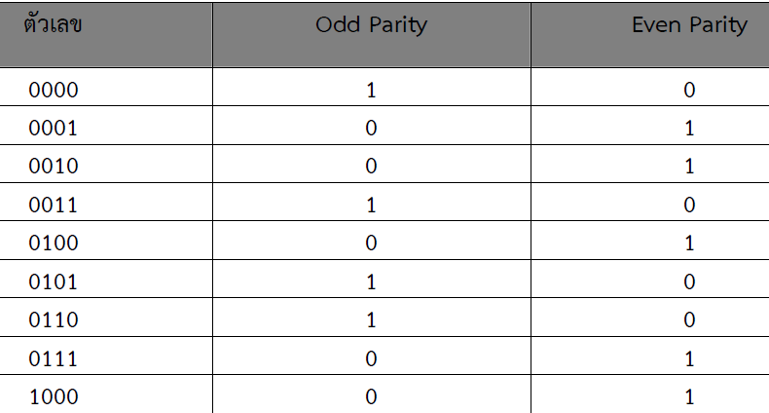
การใช้บิตตรวจสอบ (Parity Checks)
ตารางแสดง 8 Parity Bit แบบ Odd และ Even

Slide 14
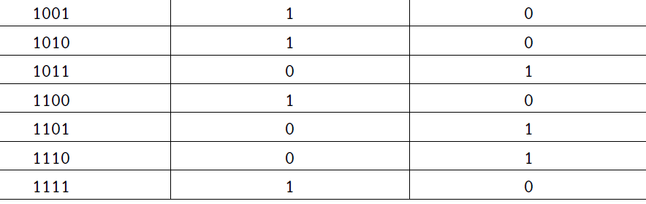
การใช้บิตตรวจสอบ (Parity Checks)
ตารางแสดง 8 Parity Bit แบบ Odd และ Even

Slide 15
เพิ่มเติมเกี่ยวกับ parity
พาริตี้บิตเป็นบิตที่ขยายเพิ่มเข้าไปต่อท้ายจากบิต LSB ในรหัสของเลขไบนารีโดยเราจะใช้พาริตี้บิตในการตรวจสอบรหัสไบนารีว่ามีความถูกต้องหรือไม่ในการส่งข้อมูลจากต้นทางไปยังปลายทาง ซึ่งพาริตี้บิตนั้นมี 2 รูปแบบด้วยกันคือ
พาริตี้คี่ ( Odd parity ) และ
พาริตี้คู่ ( Even parity )

Slide 16
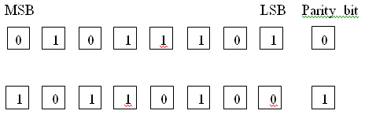
เพิ่มเติมเกี่ยวกับ parity
พาริตี้คี่ ( Odd parity )
ในการเพิ่มพาริตี้บิตให้เป็นพาริตี้คี่ ( Odd parity ) สามารถทำได้โดยการนับจานวนเลข “1” ในเลข รหัสไบนารีว่ามีจำนวนเป็นเลขคู่หรือเลขคี่
ถ้าจำนวนเลข “1” เป็นเลขคี่ ( 1 , 3 , 5 , 7 , 9 , … ) ให้ใส่เลข 0 ใน พาริตี้บิต แต่
ถ้านับแล้วมีจำนวนจำนวนเลข “1” เป็นเลขคู่ ( 2 , 4 , 6 , 8 , 10 , … )
ให้ใส่เลข 1 ในพาริตี้บิตแทน

Slide 17
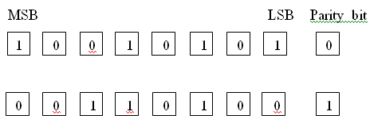
เพิ่มเติมเกี่ยวกับ parity
พาริตี้คู่ ( Even parity )
ส่วนในการเพิ่มพาริตี้บิตให้เป็นพาริตี้คู่ ( Even parity ) สามารถทำได้โดยการนับจำนวนเลข “1” เช่นเดียวกับการทาพาริตี้คี่
โดยถ้าจำนวนเลข “1” เป็นเลข คู่ให้ใส่เลข 0 ในพาริตี้บิต แต่ถ้านับแล้วมี
จำนวนเลข “1” เป็นเลข คี่ให้ใส่เลข 1 ในพาริตี้บิตแทน

Slide 18
การใช้บิตตรวจสอบ (Parity Checks)
เป็นวิธีการตรวจจับข้อผิดพลาดอย่างง่ายและเก่าแก่โดยจะใช้บิตพาริตี้ซึ่งประกอบด้วยเลขไบนารี 0 หรือ 1 ปะท้ายเพิ่มเข้ามาอีกหนึ่งบิตเพื่อใช้เป็นบิตตรวจสอบ โดยวิธีนี้จะมีอยู่ 2 วิธีด้วยกันคือ การตรวจสอบบิต
ภาวะคู่ (Even Parity) และ การตรวจบิตภาวะคี่ (Odd Parity)
ตัวอย่างเช่น กรณีตรวจสอบบิตภาวะคู่หาบิตข้อมูลมีค่าเท่ากับ 0100110 ดังนั้นบิตพาริตี้ที่เพิ่มเข้าไปก็คือ บิต 1 เพื่อให้เป็นบิตคู่(ให้บิต 1 รวมกันเป็นเลขคู่) ก็จะได้ 01001101
0 1 0 0 1 1 0
ข้อมูล
ภาวะคู่ (Even Parity)
0 1 0 0 1 1 0 1

Slide 19
การใช้บิตตรวจสอบ (Parity Checks)
อีกตัวอย่าง
แต่ถ้าข้อมูลมีค่าเท่ากับ 0110110 บิตพาริตี้ที่เพิ่มเข้าไปก็จะเป็นบิต 0 ก็
จะได้ 01101100
0 1 1 0 1 1 0
0 1 1 0 1 1 0 0

Slide 20
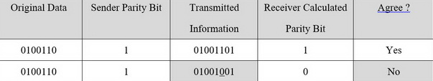
การใช้บิตตรวจสอบ (Parity Checks)
พิจารณาจากรูป
ฝั่งส่งได้ส่งข้อมูล 0100110 ซึ่งเป็น ข้อมูลต้นทางโดยใช้วิธีการตรวจสอบบิตแบบภาวะคู่ ครั้นข้อมูลส่งไปยังปลายทาง ปลายทางก็จะตรวจสอบบิต ด้วย วิธีเดียวกันให้สังเกตบรรทัดที่สองของตารางจะพบว่าเมื่อข้อมูลส่งไปยังปลายทาง ปรากฏว่ามีค่าของบิต หนึ่งเปลี่ยน แปลงไป จึงตรวจจับข้อผิดพลาดได้

Slide 21
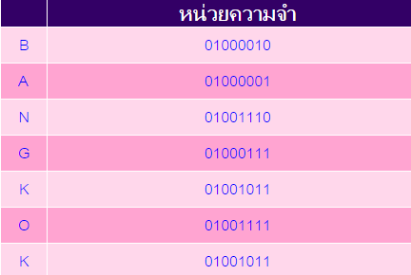
การแทนข้อมูลในหน่วยความจำ
การแทนข้อมูลในหน่วยความจำ
หน่วยความจำหลักของคอมพิวเตอร์เป็นที่เก็บข้อมูลและคำสั่งในขณะประมวลผล การเก็บข้อมูลในหน่วยความจำเป็นการเก็บรหัสตัวเลขฐานสอง ข้อมูลที่ใช้ในการประมวลผลทั้งตัวเลขหรือตัวอักษรจะได้รับการแทนเป็นตัวเลขฐานสอง แล้วเก็บไว้ในหน่วยความจำ เช่น ข้อความว่า BANGKOK เก็บในคอมพิวเตอร์จะแทนเป็นรหัสเรียงกันไป ดังนี้

Slide 22
การแทนข้อมูลในหน่วยความจำ
หน่วยความจำของไมโครคอมพิวเตอร์ที่ใช้กันอยู่ในขณะนี้ มีขนาดความกว้าง 8 บิต และเก็บข้อมูลเรียงกันไป โดยมีการกำหนดตำแหน่งซึ่งเรียกว่า เลขที่อยู่ (address)
เพื่อให้ข้อมูลที่เก็บมีความถูกต้อง การเขียนหรืออ่านทุกครั้งจึงต้องตรวจสอบความถูกต้องของข้อมูล วิธีที่ง่ายและนิยมใช้กันคือการเพิ่มอีก 1 บิต เรียกว่า บิตพาริตี (parity bit) บิตพาริตีที่เพิ่มเติมเข้าไปจะทำให้ข้อมูลทั้งหมดในส่วนนั้นมีเลข 1 เป็นจำนวนคู่ หรือจำนวนคี่ เช่น ในไมโครคอมพิวเตอร์เพิ่มอีก 1 บิต เพื่อทำให้เลขหนึ่งเป็นจำนวนคู่ เรียกว่าพาริตีคู่ (even parity) บิตพาริตีที่เติมสำหรับข้อมูลตัวอักษร A และ E เป็นดังนี้
ข้อมูล A มีเลข 1 สองตัว ซึ่งเป็นจำนวนคู่อยู่แล้ว ดังนั้นจึงใส่บิตพาริตีเป็นเลข 0
ข้อมูล E มีเลข 1 เป็นจำนวนคี่ จึงใส่บิตพาริตีเป็น 1 เพื่อให้มีเลข 1 เป็นจำนวนคู่
A 01000001 0 <-- บิตพาริตี
E 01000101 1 <-- บิตพาริตี

Slide 23
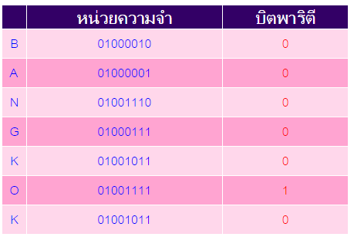
การแทนข้อมูลในหน่วยความจำ
ข้อความ BANGKOK เมื่อเก็บในหน่วยความจำหลักของไมโครคอมพิวเตอร์ที่มีบิตพาริตีด้วยจะเป็นดังรูป
แสดงตัวอย่างการแทนข้อความในหน่วยความจำแบบมีบิตพาริตี

Slide 24
การแทนข้อมูลในหน่วยความจำ
การแทนคำสั่งในหน่วยความจำ
หน่วยควบคุมของคอมพิวเตอร์ที่อยู่ในซีพียู ทำการอ่านคำสั่งจากหน่วยความจำมาแปลความหมายและกระทำตาม คำสั่งคอมพิวเตอร์พื้นฐานที่สุดเรียกว่า ภาษาเครื่อง (machine langauge)
ภาษาเครื่องมีลักษณะเป็นรหัสที่ใช้ตัวเลขฐานสอง ตัวเลขฐานสองเหล่านี้แทนชุดรหัสคำสั่ง คอมพิวเตอร์เครื่องหนึ่งมีคำสั่งที่ใช้ได้หลายร้อยคำสั่ง แต่ละคำสั่งจะมีความหมายเฉพาะ

Slide 25
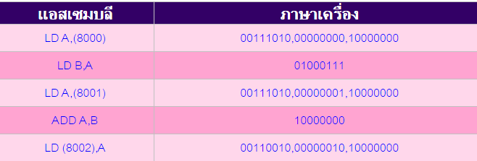
การแทนข้อมูลในหน่วยความจำ
การแทนคำสั่งในหน่วยความจำ
เช่น คำสั่งนำข้อมูลที่มีค่าเป็น 3 จากหน่วยความจำตำแหน่งที่ 8000 มาบวกกับข้อมูลที่มีค่าเป็น 5 ในตำแหน่งที่ 8001 ผลลัพธ์ที่ได้ให้เก็บไว้ในหน่วยความจำตำแหน่งที่ 8002 เมื่อเขียนคำสั่งเป็นภาษาเครื่องจะมีลักษณะเป็นตัวเลขฐานสองเรียงต่อกันเป็นจำนวนมาก ซึ่งเข้าใจได้ยาก จึงมักใช้ตัวอักษรแทนรหัสภาษาเครื่องเหล่านี้ ตัวอย่าง
แสดงตัวอย่างการแทนคำสั่งภาษาเครื่อง

Slide 26
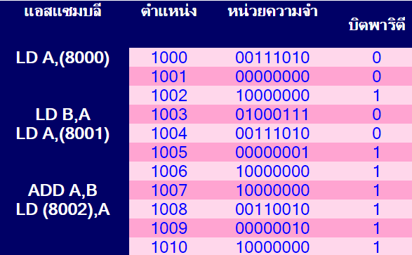
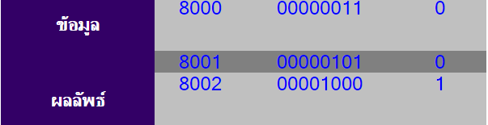
การแทนข้อมูลในหน่วยความจำ
รหัสภาษาเครื่องเมื่อเก็บอยู่ในหน่วยความจำของคอมพิวเตอร์จะมีลักษณะเรียงต่อกันไป สมมติให้ส่วนของโปรแกรมเก็บในหน่วยความจำตำแหน่งเริ่มจาก 1000 และข้อมูลเก็บไว้ที่ตำแหน่งเริ่มจาก 8000 ดังรูป
การเก็บข้อมูลและคำสั่งลงในหน่วยความจำด้วยรหัสเลขฐานสอง
ภาษาสั่งการพื้นฐานที่ใช้รหัสตัวเลขฐานสองนี้เรียกว่า ภาษาเครื่อง คอมพิวเตอร์ที่ใช้ซีพียูต่างตระกูลกันจะมีภาษาเครื่องที่ต่างกัน เช่น เครื่องที่ใช้ซีพียูเพนเทียมกับซีพียูที่ใช้ในเครื่องแมกอินทอช มีรหัสคำสั่งต่างกัน
. . . .. . . . . . . . . . . . . . . . . . . . . . . . .

Slide 27
ต่อไป
ลอจิกเกต เครื่องหมายที่ใช้ในสมการลอจิก ตารางความจริง นอตเกต แอนด์เกต แนนด์เกต ออร์เกต
เอ็กซ์คลูซีฟออร์เกต เอ็กซ์คลูซีฟนอร์เกต

